Slide 1
第一章
线性规划
许 伟
教授/博导
weixu@ruc.edu.cn
lisa.ruc.edu.cn

Slide 2
主要内容
线性规划问题及其数学模型
线性规划解的概念、图解法
线性规划原理与算法
线性规划建模与应用

Slide 3
思考
线性规划的可行域是什么形状？
—— 多边形，且为“凸”的多边形。
最优解在什么位置获得？
—— 边界，且为某个顶点。
为什么通过单纯形表变换可以保持解可行且最优值不减？
—— 可行性和最优性判断。

Slide 4
线性规划问题数学模型的标准形式
max z = c₁x₁ + c₂x₂ + … + c_{n}x_{n}
  目标最大化
  约束为等式
  决策变量均非负
  右端项非负
目标函数：
约束条件：
a₁₁ x₁ + a₁₂ x₂ + … + a_{1n} x_{n} = b₁
a₂₁ x₁ + a₂₂ x₂ + … + a_{2n} x_{n} = b₂
… …
a_{m1} x₁ + a_{m2} x₂ + … + a_{mn} x_{n} = b_{m}
x₁, x₂, …, x_{n} ≥ 0
其中b_{i} ≥0 ，i = 1, 2, …, m

Slide 5
线性规划标准型解的概念
线性规划数学模型标准型矩阵式：
(1.1)
(1.2)
(1.3)
可行解：满足约束条件(1.2)和非负条件(1.3)的解称为可行解。
可行域：可行解的集合。
最优解：满足条件(1.1)的可行解。

Slide 6
线性规划标准型解的概念
基矩阵（基）：设A是 阶系数矩阵( )，秩A=m，则A中一定存在m个线性无关的列向量，称由m个线性无关的列向量构成的可逆矩阵 为问题L的一个基，L最多有
个基。系数矩阵A中的m阶可逆子阵，记为B。其余为非基矩阵，记为N。
基向量：基矩阵B中的列，其余为非基向量。
基变量：与基矩阵B中列向量所对应的变量为基变量，记为
，其余变量为非基变量，记为 。

Slide 7



线性规划标准型解的概念
例1：下列为某线性规划的约束，请列举出其基矩阵、基向量和基变量。
6个基，最多 个

Slide 8
线性规划标准型解的概念
基解：当A中的基B取定后，不妨设B表示A中的前m列，则可
记 ，相应地 , 约束条件AX=b可表示为
，即 ，当取 时，则
为线性规划问题LP的基解。
基解的非零分量个数 ≤m，当＜m时，则此基解是退化解，这种现象不多。
一个基解是由一个基来决定的，并未要求非负，因此未必可行。
基可行解：若B对应的基解中满足 ，则称该解为基本可 行解，称B为可行基。

Slide 9

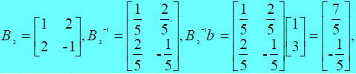
线性规划标准型解的概念
求例1基 、 相应的基本解，是否为基可行解？

Slide 10
线性规划标准型解的概念
约束方程的
解空间
系数阵A中可找出若干个基B
非可行解
基
可行解
可行解
基本解
每个基B都对应于一个基本解
非负的基本解就是基本可行解
线性规划标准型问题解的关系

Slide 11
基本定理
定理1：线性规划问题的可行域为凸集。
定理2：凸集的每个顶点对应一个基可行解。
基可行解的个数是有限的，当然凸集的顶点个 数也是有限的。
定理3：若线性规划有最优解，必在可行域某顶点上达到。
在有限个基可行解中间存在最优解。

Slide 12
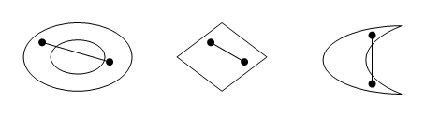
凸集
凸集：设C是n维欧式空间的一个点集，若任意两点的连线上的一切点 ( ), 则称C为凸集。
凸集的特征：连接任意两点的线段整个都在集合之中。
非凸集
凸集
非凸集

Slide 13
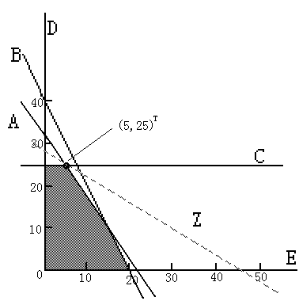
顶点
顶点：设C是凸集， ，若 不能表示成任何两点
连线的内点，则称 为C的一个顶点。

Slide 14
基本定理
定理1：线性规划问题的可行域 是一个凸集。
证明：
设：
则 （1.4）
若： (1.5)
则：
又：
故：
因此，线性规划问题的可行域是凸集。

Slide 15
基本定理
引理1：线性规划的可行解 是基可行解的充要条件是 的
正分量所对应的系数列向量线性独立。
证明：
必要性：根据定义即可得。
充分性：设 的k个正分量的系数列向量 线性独立，
若 ， 刚好构成一个基，X就是相应的基可行解；
若 ，则当A秩为m时，一定可以从A的剩余系数列向量中找
到m-k个线性无关的列与 构成最大线性无关
向量组，构成线性规划问题的一个基，其对应的基
可行解恰为 。

Slide 16
基本定理
引理1：线性规划的可行解 是基可行解的充要条件是 的
正分量所对应的系数列向量线性独立。
若线性规划的可行解 不是基可行解， 的正分量所对应的系数列向量线性相关。

Slide 17
基本定理
定理2： 线性规划问题的基可行解 对应线性规划问题的可行域
（凸集）顶点。X是基可行解 X是可行域的顶点
证明：采用反证法 X不是基可行解 X不是可行域的顶点
不失一般性，假设可行解 前k个分量为正， 故
必要性： 设 是可行域的顶点，若 不是基可行解，则根据引理1，
其正分量对应的系数列向量线性相关，即存在一组不全为0的数
，使得：
(1.6)
(1.7)
用一个非常小的正数 乘（1.7）再分别与（1.6）相加减，这样得到：
令：

Slide 18
基本定理
因为 是一个非常小的正数，因此可以保证 ，即 和 是可行解。
由 和 可以得到，即 是 和 连线的中点，即 不是可行域的顶点。
充分性：若X不是可行域D的顶点，则存在 ，且 及 ， 有：
于是，对 若 则
另外： ，则
因 ，所以
故 线性相关，即X不是基可行解。
Notes:
两点的连线的中点是？？？恰是X
而X是顶点，按理说不能表示成

Slide 19
基本定理
定理3 ：若线性规划问题有最优解，一定存在一个基可行解（可行域
顶点）是最优解。
证明：
设X是最优解， 是可行域的k个顶点 ，若X不是顶点，则X
可以表示为可行域k个顶点的凸组合，即：
因此：
另外，在所有顶点上必然会找到一个顶点 ，使CX^{(s)}是所有 CX^{(j)} 中最大的，则 ，
由此得到 。 根据假设 是最大值，所以只能是
即目标函数在顶点X^{(s)}也取得最大值。
，

Slide 20
基本定理
综上，得到结论：
线性规划问题的可行域为凸集（定理1）；
凸集的每个顶点对应一个基可行解（定理2），基可行解的个数是有限的，当然凸集的顶点个数也是有限的；
若线性规划有最优解，必在可行域某顶点上达到，（定理3）亦即在有限个基可行解中间存在最优解。

Slide 21
单纯形法的基本原理
从一个初始基可行解出发，通过对基变量的迭代运算（每次迭代更换一个基变量，相当于从一个可行顶点移动至与其相邻的另一个可行顶点）而得到下一个基可行解，同时使目标函数值得到改善；经过有限次的迭代运算，就能得到LP的最优解。
最优性条件：判断是否达到最优解的条件，以及确定下一次应调入哪一个非基变量为基变量，可使目标函数值得到改善；
可行性条件：确定应调出哪一个基变量（使其成为非基变量）可确保新的基本解仍然是可行解。

Slide 22
单纯形法基本步骤
初始基可行解
求初始基可行解
确定换入变量的最优性条件
确定换出变量的可行性条件
运用初等行变换求出新的基
可行解
，
是否是
最优解
N
找一个较好
基可行解
Y
结束
由于基可行解数目有限（≤ ），因此，经过有限次迭代即可找到最优解。

Slide 23
单纯形法求解——I.求初始基可行解
因为，基可行解是由一个可行基决定，
所以，构造初始基可行解 ，相当于确定一个初始可行基
方法：若A中含I， 则 ；
若A中不含I，则用人工变量法（大M法）构造一个I。
问题：若 ，则 例1中的

Slide 24
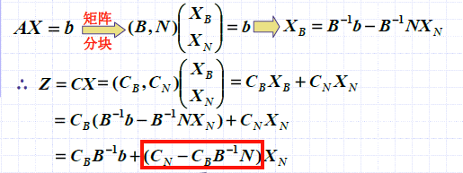
单纯形法求解——II.最优性检验
把目标函数用非基变量表示：
方法：
① 计算每个 的检验 数
②若所有 ，则当前解为最优解
③否则，有 ，则找到最大的 ，其对应的 作为换入变量。
检验数向量，记为 。当 时，当前解为最优解。

Slide 25
单纯形法求解——III.可行性检验
因为，基可行解与基相对应，
所以，寻找新的可行解，即将初始可行基 转化为 ，称基变换。
换入变量： 中最大的 所对
应的 换入基；
基变换的原则
换出变量：由
决定出基变量。
方法：令
令
检验比

Slide 26
单纯形法求解
定义：两个基可行解称为相邻的，如果它们之间变换且仅变换一个基变量。
初始基可行解的前m个为基变量，
代入约束条件有

Slide 27
单纯形法求解
系数矩阵的增广矩阵
因为p₁,…,p_{m},是一个基，其他向量p_{j}可以这个基的线性组合表示：

Slide 28
单纯形法求解
相减，然后乘上一个正数θ,加上
经过整理得到：
的另一点：
第j个大于0
只变换1个变量；
前m个变量必须换出1个

Slide 29
单纯形法求解——III.可行性检验
其中θ是X^{（1）}的第j个坐标的值，要使X^{（1）}是一个基可行解，对所有的i=1,…,m,存在
令这m个不等式至少有一个等号成立，当

Slide 30
单纯形法求解——IV.求解新的基可行解
方法：
① 用入基变量 替换基变量中的换出变量 ，得到一个新的基 ；
② 对应这个基可以找到一个新的基可行解；
③ 重复步骤II和III，直到结束，求出最优解。
旋转变换的实质就是用一系列的初等行变换将主元列变为单位列向量，其中主元变为1，主元列的其余元素都为零。

Slide 31
单纯形法求解
解：（1）转化为标准型
例2 用单纯形法求解线性规划问题
主元素
 |  |  | 7 | 12 | 0 | 0 | 0
X_{B} | C_{B} | B⁻¹b | x₁ | x₂ | x₃ | x₄ | x₅
x₃ | 0 | 360 | 9 | 4 | 1 | 0 | 0 | 90
x₄ | 0 | 200 | 4 | 5 | 0 | 1 | 0 | 40
x₅ | 0 | 300 | 3 | 10 | 0 | 0 | 1 | 30
 |  |  | 7 | 12 | 0 | 0 | 0
[ ]

Slide 32
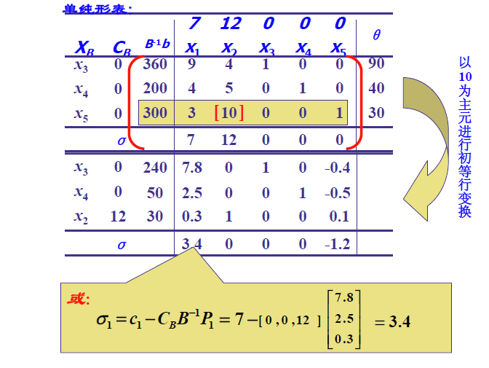

Slide 33
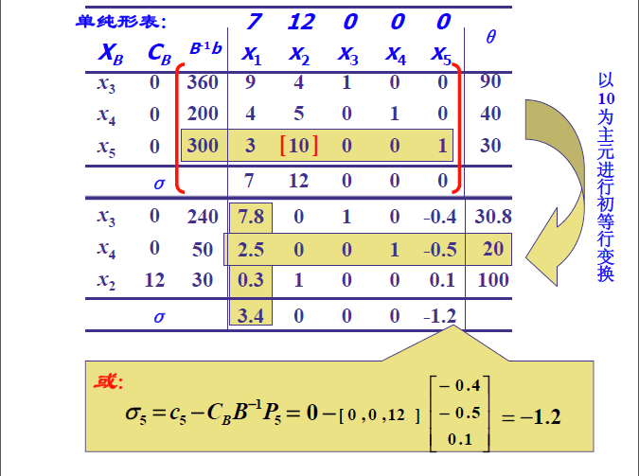

Slide 34
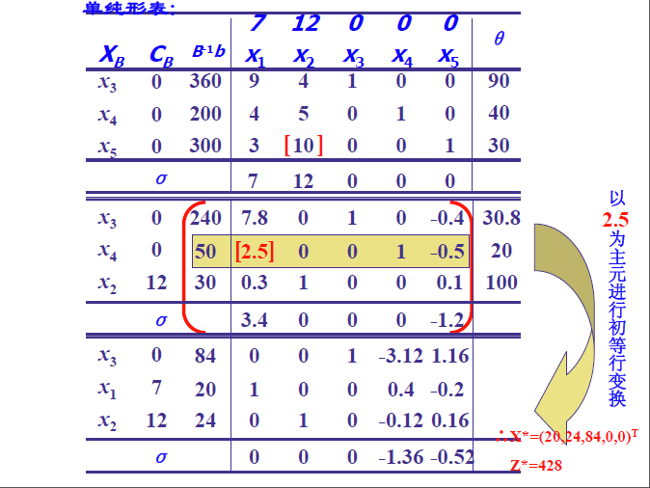

Slide 35
谢 谢
许 伟
教授/博导
weixu@ruc.edu.cn
lisa.ruc.edu.cn

